Slide 1
Математика
1 клас
Урок 26
Склад числа 8

Slide 2
Організація класу
Добрий день, дорогі друзі!
Добрий день!
На вас чекає гарний день.
Бачу, всі веселі і здорові
До уроку всі готові!

Slide 3
Гра «Засели будиночки»
5
4
4
1
3
3
2
3
1
2
1
2
2
2
3
1
1
3
1
4
2

Slide 4
Гра «Засели будиночки»
7
6
6
1
5
2
5
1
4
3
4
2
3
4
3
3
2
5
2
4
1
6
1
5

Slide 5
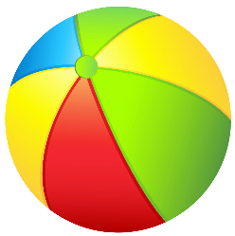
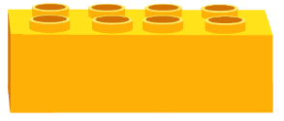
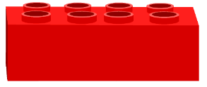
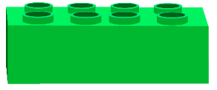
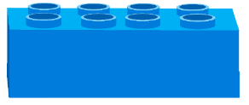
Порівняй
Порівняй
6
<
7

Slide 6
Порівняй
5
=
5

Slide 7
Порівняй
6
<
8

Slide 8
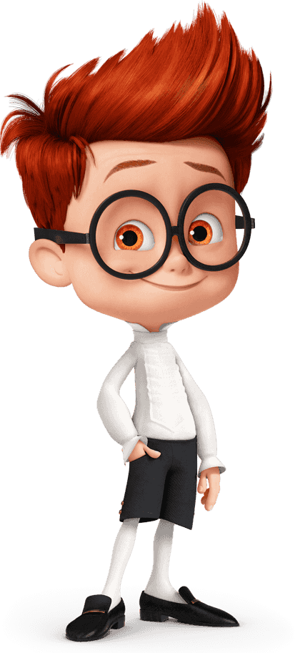
Повідомлення теми та завдань уроку
Чотири груші Петрик мав,
Ще чотири братик дав.
На подвір'ї братик сів,
Вісім груш відразу з'їв.
І подумав, чи ще має.
Скільки груш іще зосталось?
Сьогодні ми будемо вивчати склад числа 8

Slide 9
Дослідження складу числа 8
Як ще можна поділити яблучка, щоб дізнатися склад числа 8?
і
і

Slide 10
Склад числа 8
Скільки всього кружечків у кожній фігурі?
Скільки з них червоних і скільки зелених? Запиши склад числа 8.
8 = 7 + 1
8 = 5 + 3
8 = 3 + 5
8 = 1 + 7
Підручник.
Сторінка
24
8 = 6 + 2
8 = 4 + 4
8 = 2 + 6

Slide 11
Робота з відрізками
Відрізок якого кольору найдовший?
Якого кольору найкоротший?
Підручник.
Сторінка
24

Slide 12
Робота в зошиті
Напиши за зразком.
Зошит.
Сторінка
23

Slide 13
Запиши склад числа 8
8
8
8
8
8
1
7
2
6
3
5
4
4
5
3
Зошит.
Сторінка
23

Slide 14
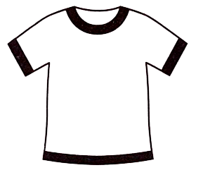
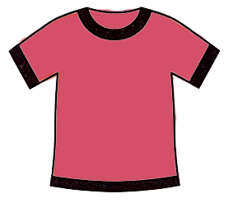
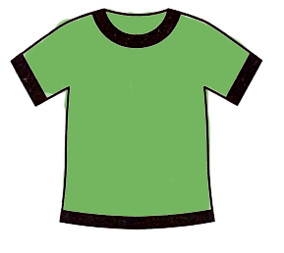
Робота в зошиті
Зафарбуй футболку та відповідну їй пару взуття
однаковим кольором.
6
4
2
2
2
4
10
7
3
Зошит.
Сторінка
23

Slide 15
Робота в зошиті
Доповни кожну групу предметів до вказаного числа на картці. Домалюй.
8
6
4
Зошит.
Сторінка
23

Slide 16
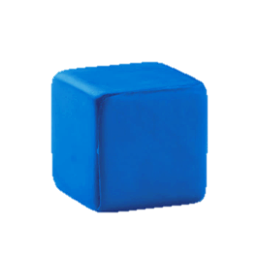
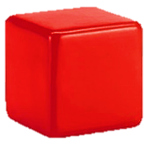
Закріплення вивченого
8 = 7 + 1
8 = 6 + 2
З яких чисел можна утворити число 8?
Назви усі випадки за малюнком.
8 = 5 + 3
8 = 4 + 4
8 = 3 + 5
8 = 2 + 6
8 = 1 + 7

Slide 17
Письмова вправа
Запиши склад числа 6 і склад числа 8.
8
2 + 6
6 + 2
1 + 7
4 + 4
5 + 3
7 + 1
3 + 5
6
4 + 2
3 + 3
2 + 4
5 + 1
1 + 5
8
? + 6
? + 2
? + 7
? + 4
5 + ?
7 + ?
3 + ?
6
4 + ?
3 + ?
2 + ?
? + 1
? + 5

Slide 18
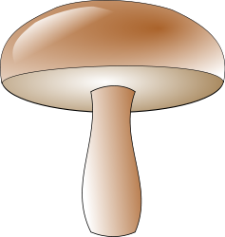
Скільки?
8
7
5

Slide 19
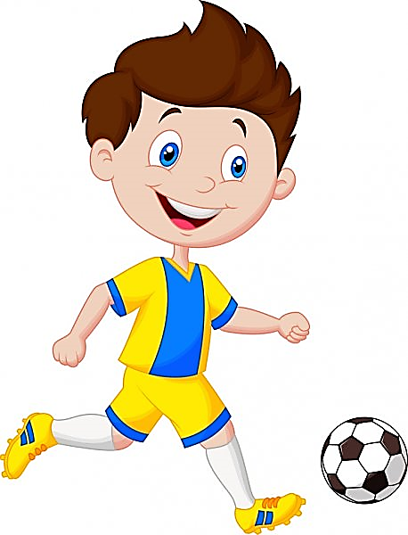
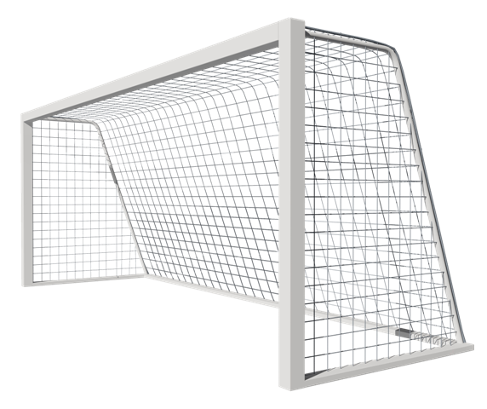
Гра «Математичний футбол»
Які м’ячі потраплять у ворота?
4 + 2
8
5 + 3
7 + 1
4 + 1
4 + 4
5 + 2

Slide 20
Рефлексія. Вправа «Скриньки настрою»
В яку скриньку ти покладеш враження від уроку?
Скринька радості
Скринька подиву
Скринька суму

